Slide 1
De lever tijdens de zwangerschap
Elsemieke de Vries
19-03-2024

Slide 2
De lever tijdens de zwangerschap - leerdoelen
Verschillende zwangerschap gerelateerden leverziekten + prevalentie
Pathofysiologie
Maternale en foetale/neonatale morbiditeit en mortaliteit
Herkennen en handelen

Slide 3
De lever tijdens de zwangerschap
Onderscheid tussen zwangerschap gerelateerde leverziekte / eerste presentatie leverziekte tijdens zwangerschap → diagnostiek!
Niet lever gerelateerde fysiologische veranderingen in zwangerschap:
spider naevi / erythema palmare
verlaagd albumine
verhoogd AF
dalend ALAT en GGT in 3e trimester
kleine insignificante slokdarmvarices agv compressie vena cava inferior
Pregnancy-Associated Liver Diseases – Gastroenterology 2022;163:97-117 – Terrault and Williamson

Slide 4
De lever tijdens de zwangerschap
Hyperemesis gravidarum
Pre-eclampsie
HELLP syndroom
Acute fatty liver of pregnancy (AFLP)
Intrahepatische zwangerschapscholestase (ICP)
Prevalentie: 3%, variabiliteit in regio en etniciteit
Eerste trimester | Tweede trimester | Derde trimester
Hyperemesis gravidarum |  | Pre-eclampsie
 |  | HELLP syndroom
 |  | Acute fatty liver of pregnancy
 | Intrahepatische zwangerschapscholestase | Intrahepatische zwangerschapscholestase

Slide 5
Hyperemesis gravidarum
Misselijkheid en braken → dehydratie, elektrolytstoornissen en gewichtsverlies (≥ 5%)
0.3 - 3.6% van alle zwangeren
Multifactoriële etiologie
Mild verhoogde transaminasen in 50%
Sondevoeding draagt niet bij aan maternaal
welbevinden / hoger geboortegewicht
| De lever tijdens de zwangerschap
Pregnancy-Associated Liver Diseases – Gastroenterology 2022;163:97-117 – Terrault and Williamson

Slide 6
Pre-eclampsie
Hypertensie en proteïnurie
2-4% van alle zwangerschappen
Speelt een rol in 25% van alle maternale complicaties (inclusief overlijden)
Risicofactoren: maternale leeftijd / obesitas (NAFLD!) / diabetes / pre-existente hypertensie / IVF

Slide 7
Pre-eclampsie
Pathofysiologie →
Uteroplacentaire mismatch / placentaire dysfunctie
Ischemie + oxidatieve stress
Dysbalans van angiogenese
Maternale systemische endotheliale dysregulatie en inflammatie
Trombocyten aggregatie
Arteriële hypertensie
Pregnancy-Associated Liver Diseases – Gastroenterology 2022;163:97-117 – Terrault and Williamson

Slide 8
Pre-eclampsie
Leverschade:
peri-portale inflammatie
hepatocellulaire schade (transaminitis)
subcapsulair hematoom
lever infarct / ruptuur
Overige eind orgaan schade:
Acute nierinsufficiëntie
Neurologische complicaties
Diffuse intravasale stolling

Slide 9
HELLP syndroom
10-20% van pt met pre-eclampsie ontwikkelt HELLP
Hemolyse, verhoogde leverenzymen, lage bloedplaatjes
25% postpartum (binnen 48u na geboorte)
Maternale mortaliteit 2-10%, perinatale mortaliteit 0-15%
Verhoogde leverenzymen: hemolyse en ischemie tgv microtrombi
(Doppler studies tonen verminderde portale flow)
Cascade: fibrine depositie sinusoiden → ischemie → pro-inflammatoire mediatoren + hepatocyten oxidatieve stress respons → toename levercel verval

Slide 10
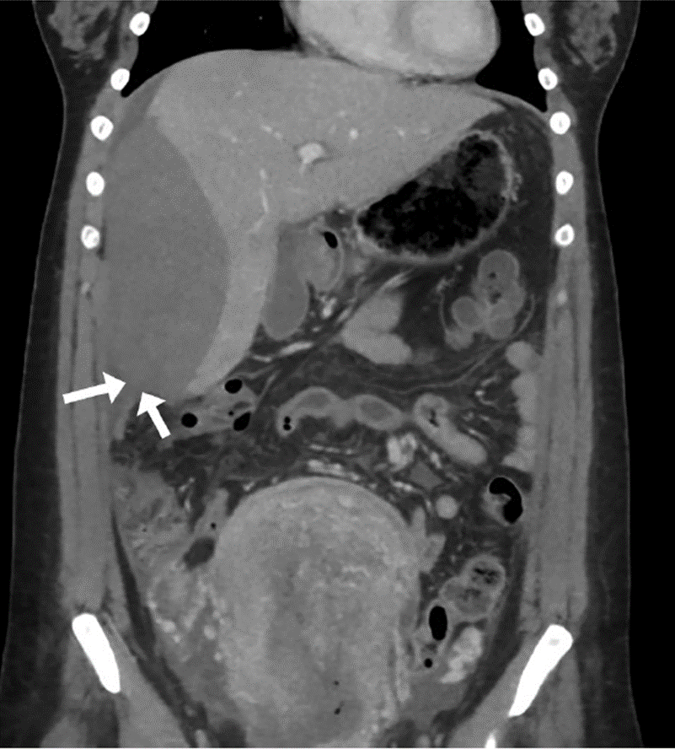
HELLP syndroom
Fibrine depositie in leversinusoiden → sinusoïdale obstructie → leverhematoom / infarct / ruptuur ( > 75% rechter leverkwab)
Beeldvorming abdomen
Zeer hoge transaminasen (mn bij infarct)
Behandeling: arteriële embolisatie / chirurgie (packing / arteria hepatica ligatie / resectie)
NB leverhematoom / ruptuur kunnen voorkomen bij pre-eclampsie, HELLP en AFLP
Hoge mortaliteit
|De lever tijdens de zwangerschap

Slide 11
Acute fatty liver of pregnancy
Zeldzaam maar zeer ernstig, incidentie: 1:20.000 – 35.000
Maternale karakteristieken: eerste zwangerschap / meerling zwangerschap / mannelijke foetus / lage BMI
Derde trimester meest voorkomend, echter ook beschreven in tweede trimester, 5-25% postnataal
Onderscheid met pre-eclampsie / HELLP moeilijk, kunnen samen voorkomen
Maternale mortaliteit 2-15%
Perinatale mortaliteit 5-20%
Pregnany and liver disease – Journal of hepatology 2016; 64:933-945 – Westbrook, Dusheiko and Williamson

Slide 12
Acute fatty liver of pregnancy
Etiologie subgroep: Long-chain fatty acid deficiency (LCHAD) / ander defect in het vetzuur metabolisme
Heterozygote moeder + een homozygote foetus
accumulatie vetzuur metabolieten geproduceerd door de foetus zowel in placenta als in de moeder
maternale hepatocyten worden overladen met vrije vetzuren
→ oxidatieve stress → mitochondriële dysfunctie → acuut leverfalen
Foetus → test op genetische afwijkingen in het
vetzuur metabolisme
Pregnancy-Associated Liver Diseases – Gastroenterology 2022;163:97-117 – Terrault and Williamson

Slide 13
Acute fatty liver of pregnancy
Icterus / misselijkheid en braken / buikpijn / malaise
Swansea criteria
Cave leverfalen
MELD score is een voorspeller van maternale mortaliteit
→ overplaatsen naar levertransplantatie centrum
Direct bevallen

Slide 14
Intrahepatische zwangerschapscholestase
Meest voorkomende zwangerschap gerelateerde leverziekte
Afhankelijk van regio en etniciteit → Europa 0.7% van zwangeren
Risicofactoren: meerling zwangerschap / IVF
Derde trimester, maar eerder kan ook!
Jeuk → handpalmen en voetzolen
Verhoogde galzuren in serum → NB nuchter voor monitoring, > 10µmol/L
80% verhoogde transaminasen en in 10% verhoogd bilirubine
Sluit onderliggende leverziekte uit (PBC, PSC)
Normalisatie 6 weken tot maximaal 3 maanden postpartum

Slide 15
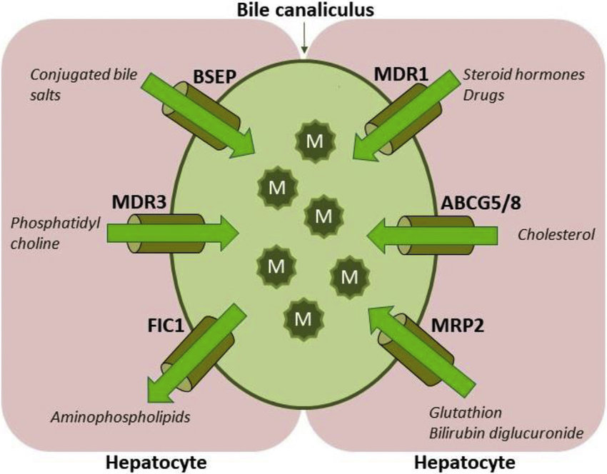
Intrahepatische zwangerschapscholestase
Multifactoriële etiologie: genetisch / hormonaal / omgeving
Mutaties in genen betrokken bij biliaire transporters → 20% ABCB4 (MDR3) en ABCB11 (BSEP)
Recidief risico: 70%
ICP in voorgeschiedenis →
aanwijzing in diagnostische traject (bijvoorbeeld gebruik OAC)

Slide 16
Intrahepatische zwangerschapscholestase
Maternale complicaties
Malabsorptie vitamine K → coagulopathie → bloedingen
Slapeloosheid → angst
Foetale / neonatale complicaties → afhankelijk van hoogte galzuren serum (pathofysiologie?)
Pre-terme geboorte (> 40µmol/L)
Meconium houdend vruchtwater
Hypoxie
Doodgeboorte (> 100µmol/L)

Slide 17
Intrahepatische zwangerschapscholestase
Behandeling → doel: jeuk verminderen, perinatale risico’s verkleinen
Ursodeoxycholzuur
Pitches studie → conclusie:↓ risico doodgeboorte, pre-terme geboorte en meconiumhoudend vruchtwater
Rifampicine
Cave gebruik cholestyramine (vitamine K deficiëntie)
Discussie over inleiden

Slide 18
Take home
Maak onderscheid tussen zwangerschap gerelateerde leverziekte en eerste presentatie leverziekte tijdens zwangerschap
Vergeet de beeldvorming niet
Er is overlap tussen pre-eclampsie / HELLP / acute fatty liver of pregnancy
Handel snel en multidisciplinair
Literatuur:
Pregnancy-Associated Liver Diseases – Gastroenterology 2022;163:97-117 – Terrault and Williamson
Pregnany and liver disease – Journal of hepatology 2016; 64:933-945 – Westbrook, Dusheiko and Williamson

Slide 19
Wat ziet u en welke diagnose is het meest waarschijnlijk?
A) Focale steatose
bij Acute Fatty Liver Disease of Pregnancy
B) Groot adenoom
welke is gegroeid in de zwangerschap
C) Subcapsulair lever hematoom
ten gevolge van HELLP syndroom
D) Biloom
ten gevolge van intrahepatische
zwangerschapscholestase

